Slide 1
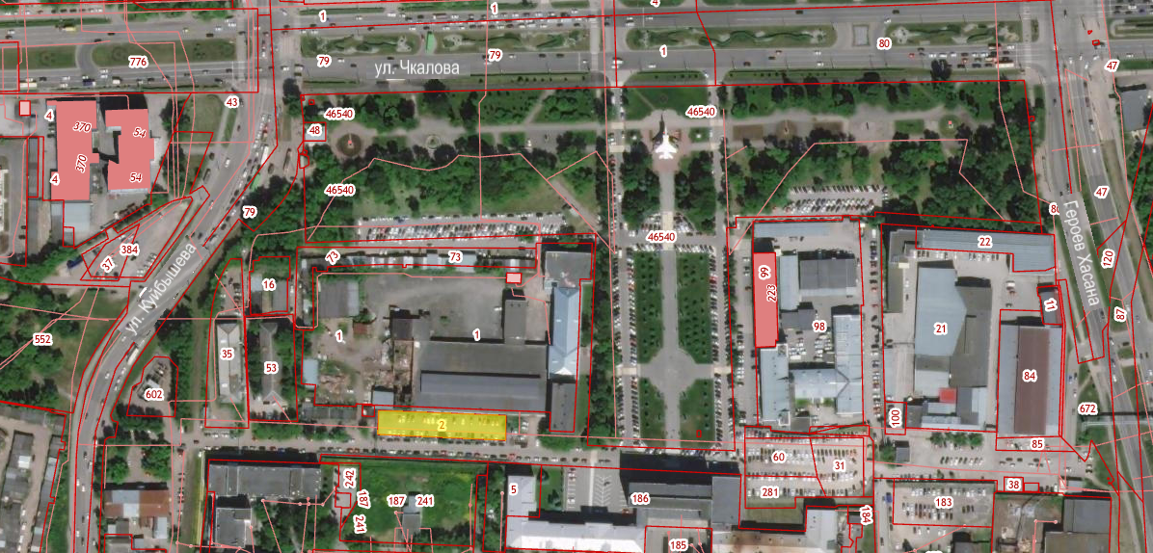
Земельный участок по адресу: г. Пермь, Свердловский район, Комсомольский проспект, 93
Кадастровый номер участка – 59:01:4411075:2
Площадь земельного участка – 1 349 кв.м.
Форма собственности – государственная собственность не разграничена;
Площадка расположена в центре Перми в Свердловском районе;
Градостроительный регламент – зона обслуживания и деловой активности городского центра (Ц-1);
Вид разрешенного использования – для размещения автостоянки (разрешенное использование – стоянки легковых автомобилей на открытых площадках);
Транспортная доступность – остановка общественного транспорта «Строительный факультет» - 500м, №№ автобусов 45, 50, 62, 63, 11т, №№ трамваев 5, 8, остановка общественного транспорта «Куйбышева (ул. Чкалова)» - 500м, №№ автобусов 11, 27, 63, 115, 130, 748, 823

